Slide 1
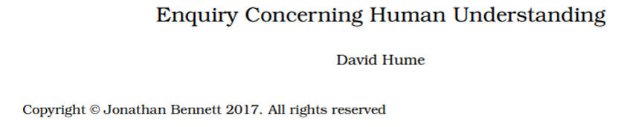
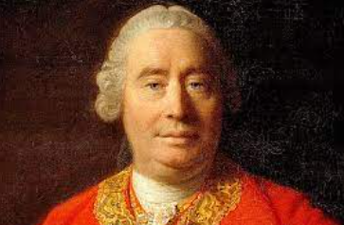
(1748)

Slide 2
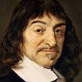
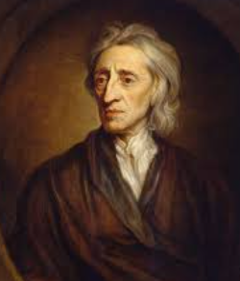
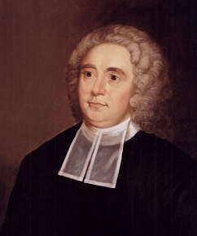
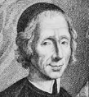
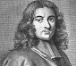
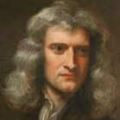
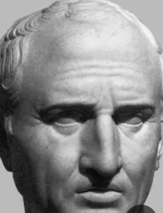
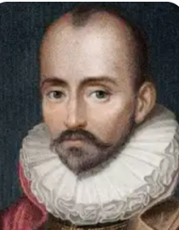
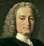
Descartes
N. Malebranche
P. Bayle
I. Newton
F. Hutcheson
J. Locke
G. Berkeley
Montaigne
M. T. Cicerón!

Slide 3
Empirismo
Inducción
Bacon, Hobbes
LOCKE, BERKELEY
Galileo ---- Newton- Kant
Hegel
Ideas innatas
Descartes, Spinoza, Leibniz
Deducción
Racionalismo

Slide 4
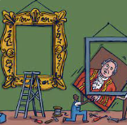
Vs. razonamientos inductivos
Vs. causalidad
vs. ideas innatas
Vs. Racionalistas
vs. metafísica
Verdades de hecho/de razón
“sueño dogmático” = empirismo + crítica a causalidad
Nominalismo: solo existen los particulares
Impresión > hábito > idea
Emotivismo
(En cuestiones morales: Pasión > Razón)
Compatibilismo
(determinismo + libertad = posibles)
No hay substancia, sino signo; no hay un yo.
Escepticismo: invitación al cuestionamiento

Slide 5
Berkeley y Nominalismo: sólo existen nombres particulares para ideas particulares. No existen ideas universales. Las ideas universales que usamos son signos.
Signo, Hábito y costumbre.
Problema de la inducción: falta de experiencia total
Mundo real, mundo racional
Verdades de hecho, verdades de razón
Ciencia y moral = “verdades provisionales”
Pragmatismo
Creencia: sentimiento espontáneo fruto de la repetición habitual
> Habito > Creencia > conocimiento
Todo conocimiento se basa en la habituación empírica, incluso la causalidad.
Las creencias se basan no en razonamientos, sino sentimientos.

Slide 6
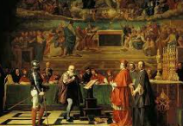
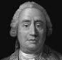

Slide 7
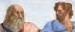
Dos tipos de filosofía:
Evidente, orientada a la vida práctica
Abstrusa (metafísica), orientada a los principios generales
Ambas son útiles, pero la primera tiene mayor importancia.

Slide 8
Teoría del conocimiento
Impresiones (experiencias vividas y directas)
Ideas (representaciones, copias de lo vivido)
Toda idea proviene de la impresión
Asociación de ideas (semejanza, contigüidad (e/t), causalidad)
Propuesta empírica para estudiar al entendimiento humano
Escepticismo moderado
Reconocimiento de los límites del entendimiento humano

Slide 10
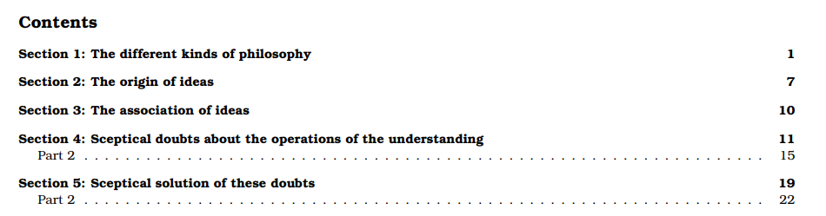

Slide 11
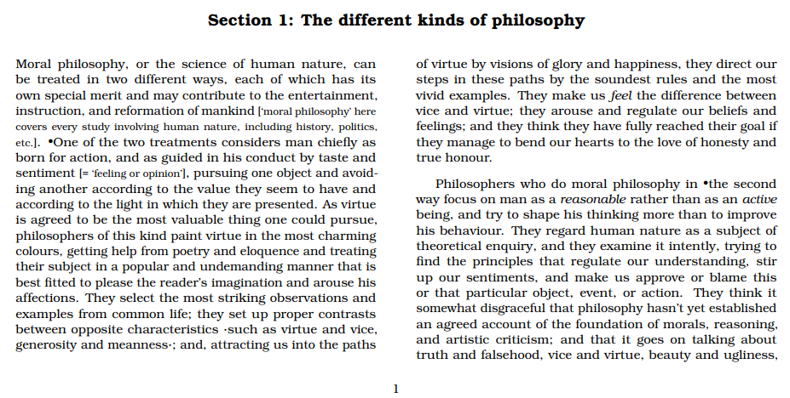

Slide 12
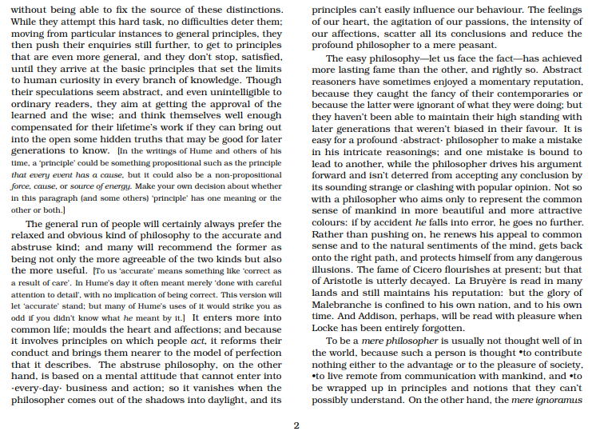

Slide 13
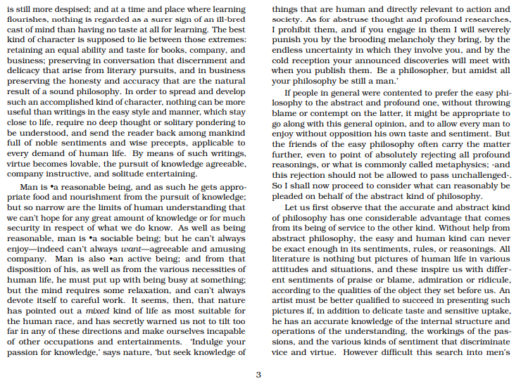

Slide 14
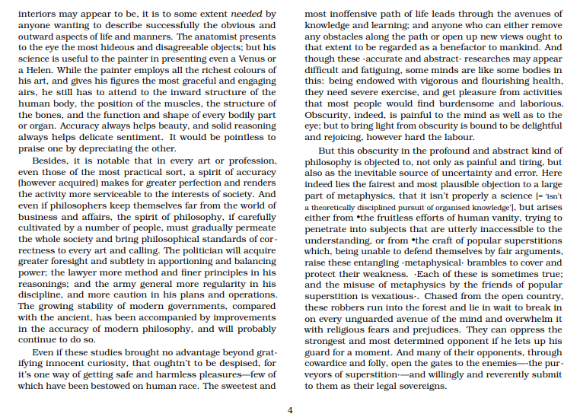

Slide 15
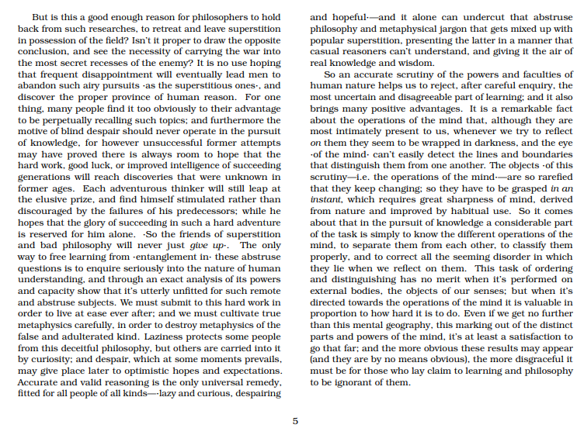

Slide 16
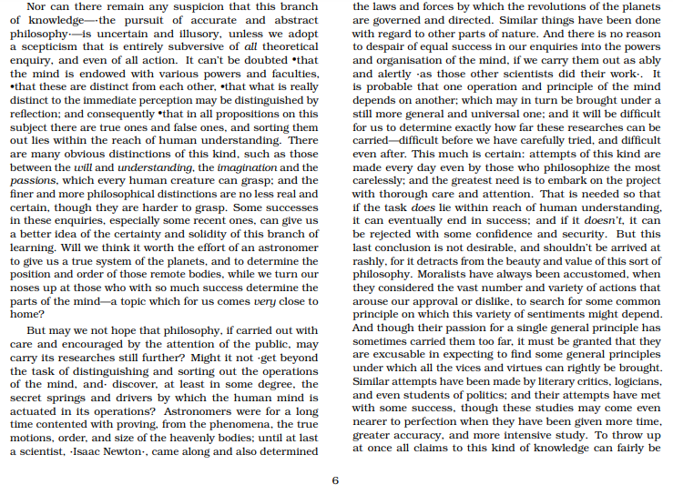

Slide 17
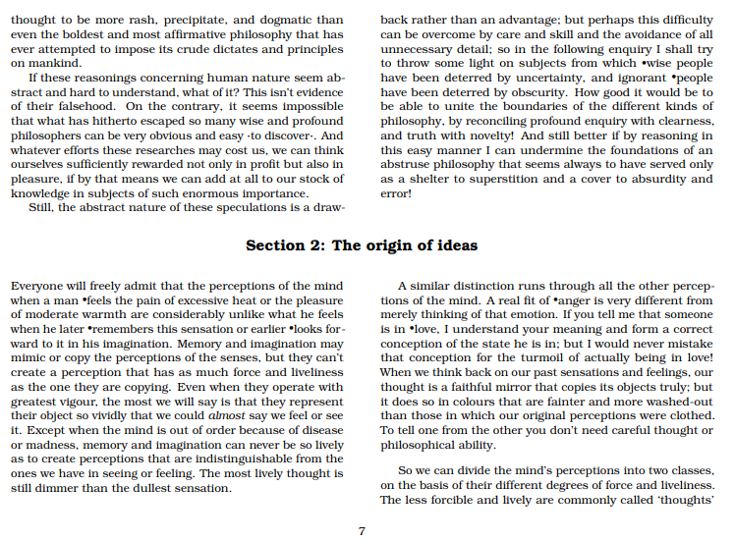

Slide 18
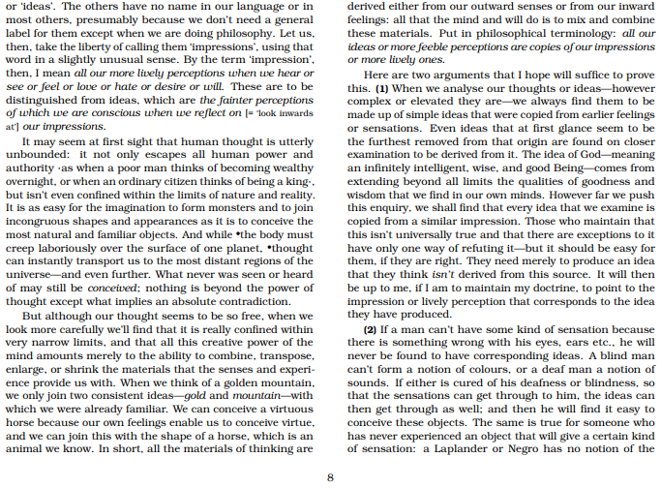

Slide 19
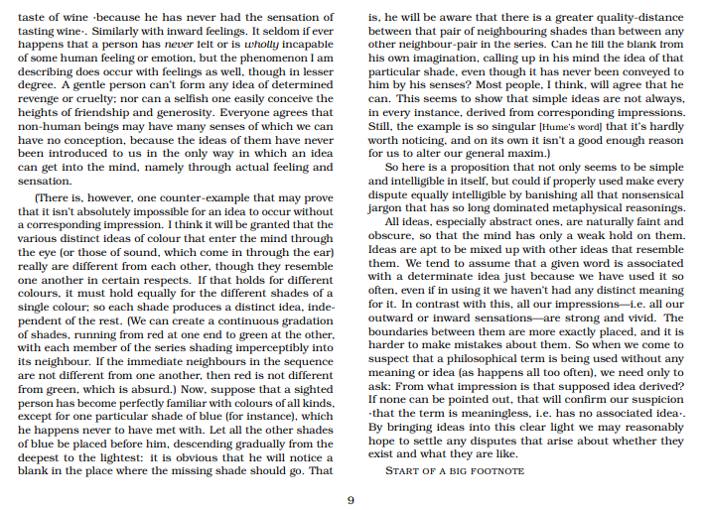

Slide 20
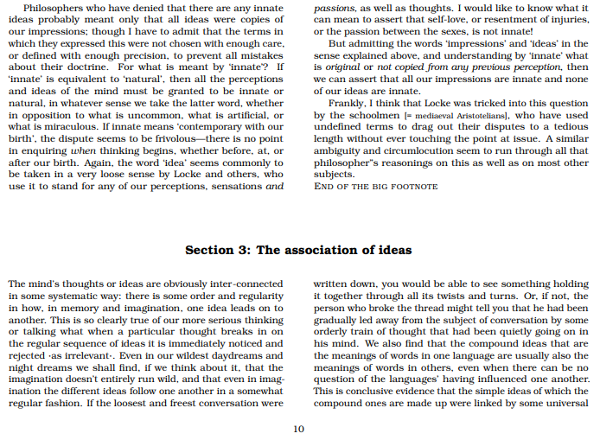

Slide 21
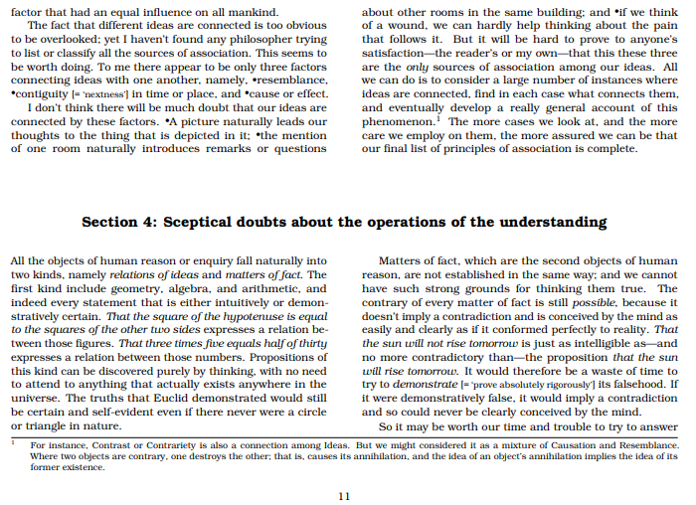

Slide 22
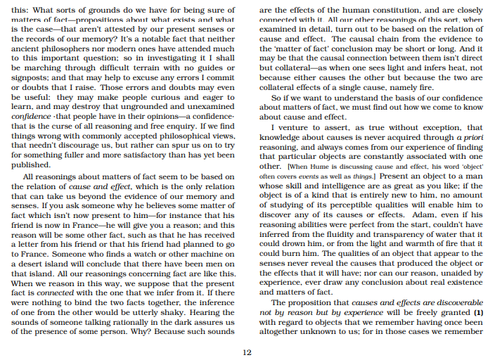

Slide 23
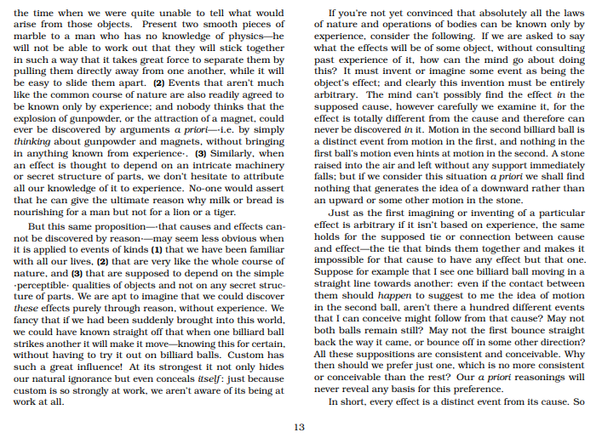

Slide 24
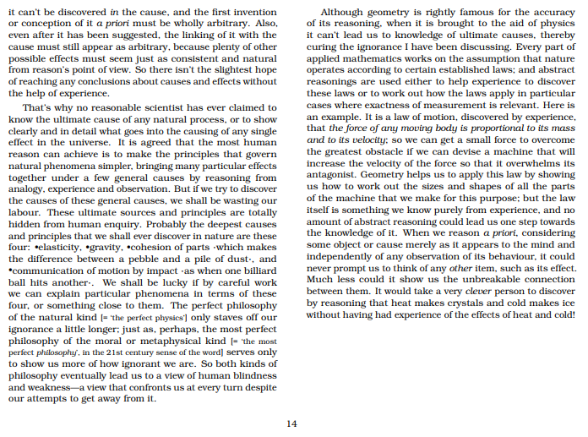

Slide 25
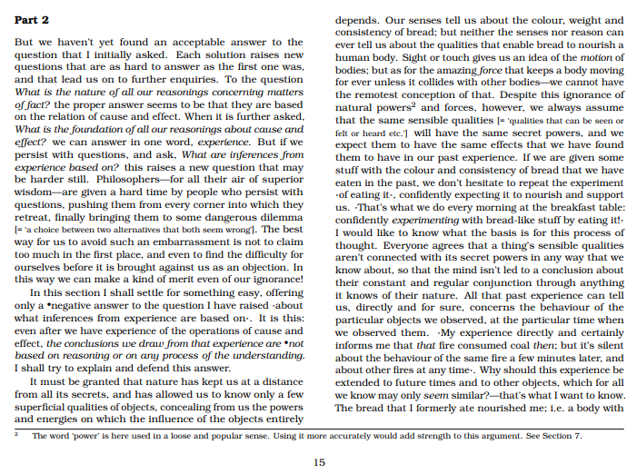

Slide 26
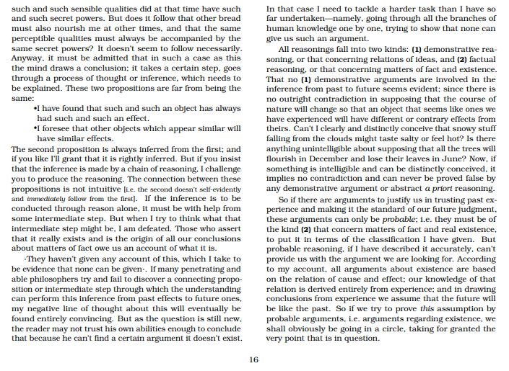

Slide 27
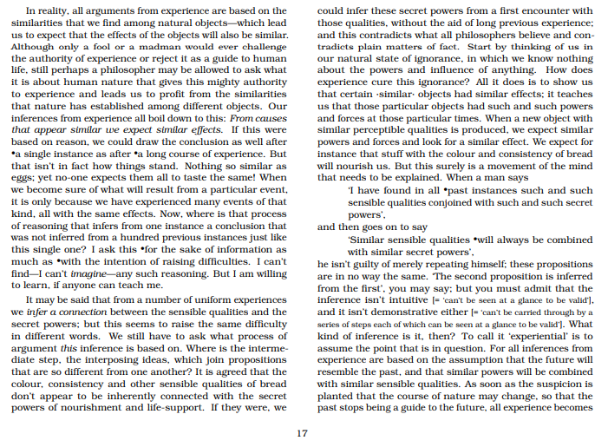

Slide 28
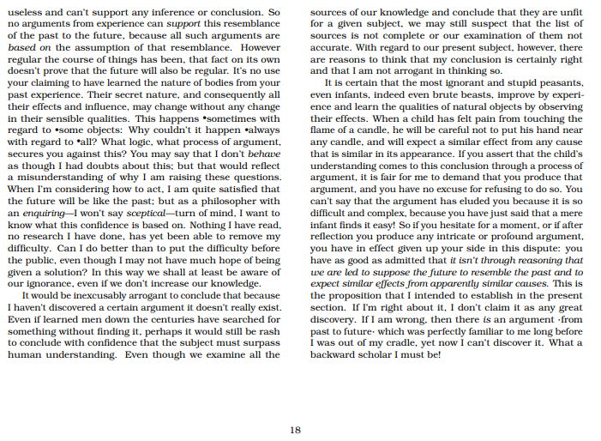

Slide 29
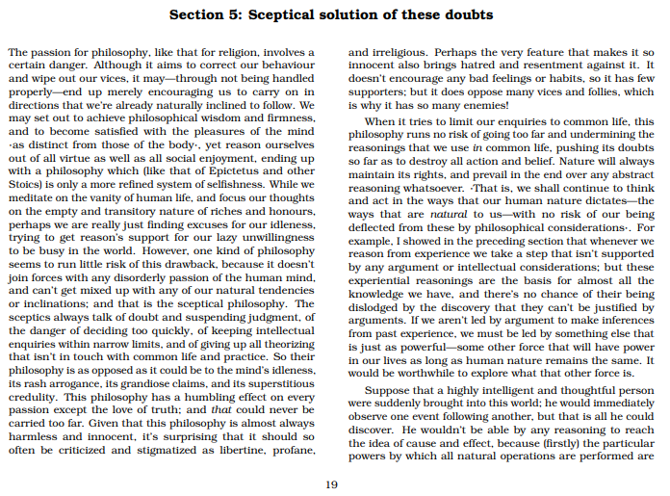

Slide 30
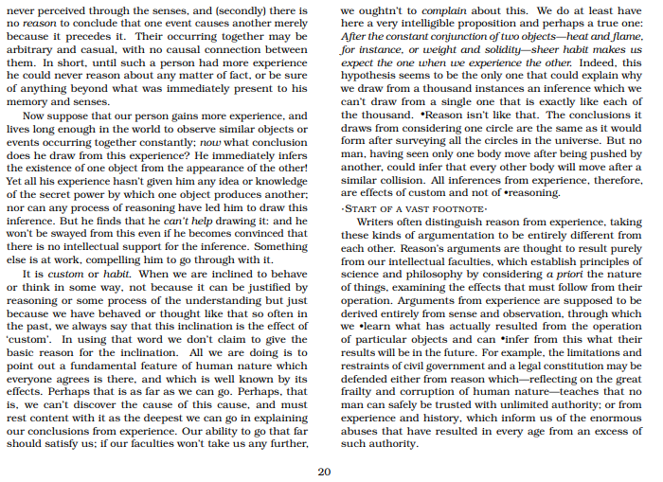

Slide 31
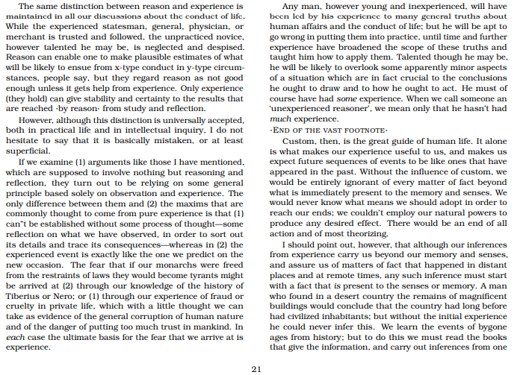

Slide 32
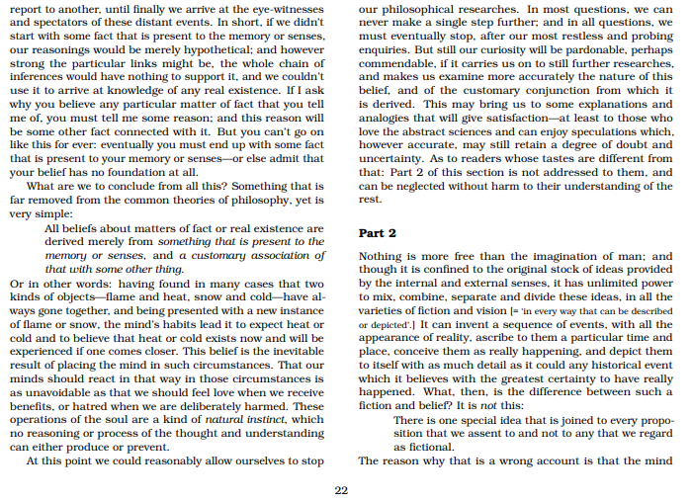

Slide 33
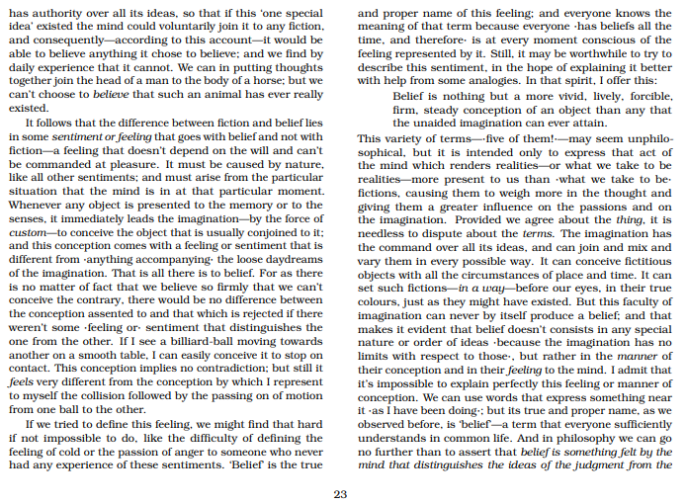

Slide 34
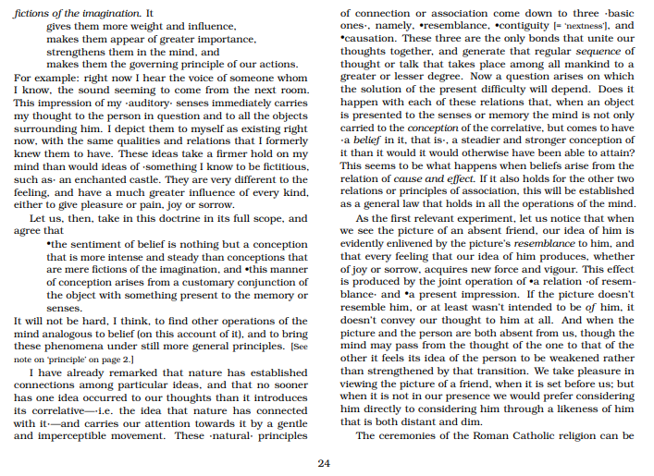

Slide 35
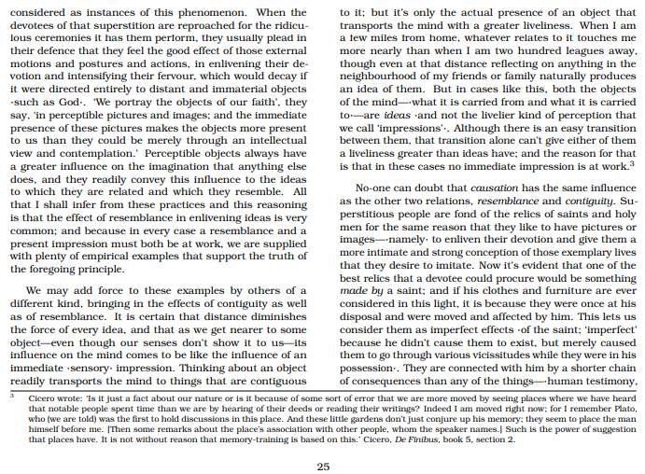

Slide 36
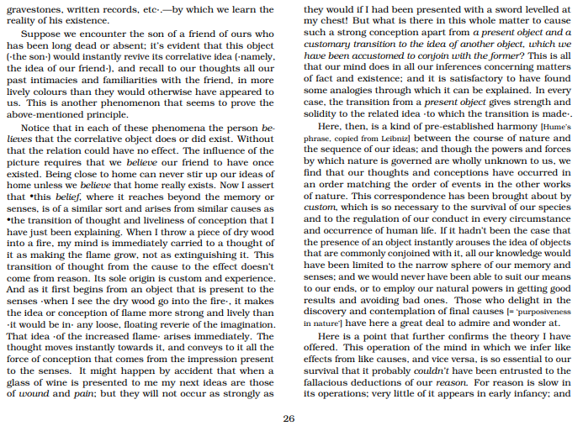

Slide 37
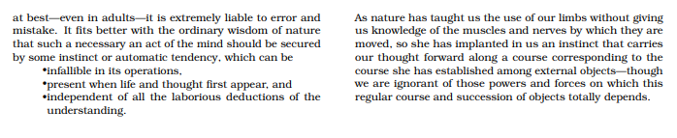

Slide 38
(1748)

